Slide 1
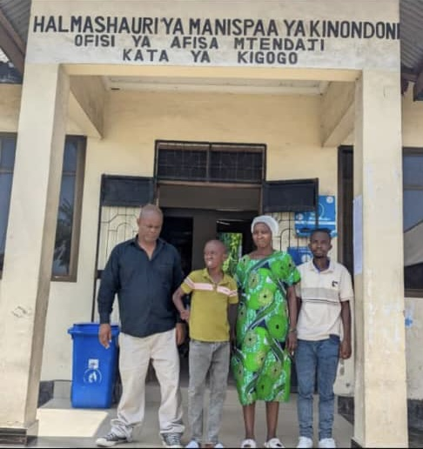
MRADI WA WISE
UMEFANYIKA KWA USHIRIKIANO WA 8X1000 NA SHIRIKA LA KISEDET

Slide 2
Utangulizi
Muda wa mradi: miezi 12
Mkoa: Dodoma, Tanzania
Dhamira ya mradi: ulinzi wa usalama kwa watoto
Wanufaika: katika mradi wa WISE watoto arobaini (40) wenye miaka (4-14) walikua ni wanufaika, ambao ishirini na tano (25) waliishi ndani ya makao ya muda mfupi ya shirika la Kisedet (Shukurani) na kumi na tano (15) walikua wakihudhuria makao ya kutwa yanayofahamika kama (Drop-in Centre). Familia arobaini zilinufaika katika mradi huu. Mradi pia uliweza kusaidia ndugu mmoja wa kila mtoto aliekua akinufaika na mradi huu kati ya hao (25 walikua wakiishi ndani ya mkoa wa Dodoma na 15 walikua wakiishi nje ya mkoa wa Dodoma)

Slide 3
Dhumuni kuu la mradi wa WISE
Kutoa ushauri wa kisaikolojia kwa watoto ambao wanaishi na kufanya kazi Mitaani na waliokua waathirika kwa kufanyishwa kazi na kupitia unyanyasaji na kuhakikisha wanakua na ustawi na utimamu wa kimwili na kiakili.
Kutambua na kufatilia kwa karibu familia za watoto kwa kutembelea familia zao mara kwa mara ambapo zoezi hili linafanyika na maafisa wabobevu wa kijaamii wanaotoka katika shirika la Kisedet . Matembezi hayo yamedhamiria kuleta uhamasishaji kwa ndugu na watoa huduma kwa watoto, ikiwa na dhamira ya mwisho ambayo ni kuzuia sababu kadha wa kadha ambazo zinawasukuma watoto kuondoka majumbani mwao.
Kuwaunganisha watoto katika familia zao na kuwapa msaada wa kiuchumi kwa ajili ya manunuzi ya sare za shule pamoja na kukatiwa bima za afya

Slide 4
Kuunganisha watoto na Familia zao na kuwachangamanisha kwenye jamii (Taarifa ya mwezi wa 12, 2024.)
Zoezi la kuunganisha watoto katika familia zao.
Kuunganishwa upya kwa watoto katika familia zao kwa ngazi ya ndani ya mkoa wa Dodoma na nje ya mkoa wa Dodoma.
Huduma za msingi zinahusisha usajili upya kwa watoto wanaotakiwa kuanza shule na usajili kwa watoto wanaotakiwa kuendelea na shule, pamoja na kuwapeleka vyuo vya ufundi kwa jailli ya kujifunza fani mbalimbali
Jumla ya watoto waliounganishwa: jumla ya watoto 30 waliunganisıwa na familia zao salama ( kwa ngazi ya ndani ya mkoa wa Dodoma na nje ya mkoa wa Dodoma)
Elimu na vyuo vya ufundi: watoto 30 walisajiliwa katika shule rasmi (1 sekondari , 29 msingi ) watoto 2 walisajiliwa katika vyuo vya ufundi
Wadau wakuu
Mamlaka za kiserikali (Mtaa, Maafisa Watendaji, Wenyekiti , Maafisa Ustawi, ngazi ya kata)
Mashirika yasiyo ya kiserikali : Safina Street Network & Upendo Daima.
Mradi wa WISE umefadhiliwa na
umefanywa na shirika la

